Slide 1

Conditions de sécurité pour une Anesthésie Hors du Bloc Opératoire
Pr AYE Y.D.
SARANF 2018
Symposium Medtronic

Slide 2
Définition
Tous les actes d’anesthésie ou sédation réalisés en dehors de l’enceinte du bloc opératoire pour accompagner des actes diagnostiques ou thérapeutiques dans des domaines divers autre que la chirurgie conventionnelle

Slide 3
Plan
Position du problème
Problèmes posés
Le terrain
L’anesthésie
L’intervention
Après l’acte
Solutions
Organisation
Préparation du patient
Technique anesthésique
Gestion post anesthésique

Slide 4
Position du problème

Slide 5
Fréquence
Enquête Anesthésie en France 1996
[Clergue F et al AFAR 1999]
Anesthésie hors bloc : 20% du Total
Endoscopie : 77%
Endoscopie digestive 95%
 2/3 cas en ambulatoire
Radiologie : 53%
(hors chirurgie, obstétrique, endoscopie, sysmothérapie, cardioversion)

Slide 6
Fréquence
ASA Claims USA 2009
[Metzner J,Cur Op Anaest 2009]
Incidence des décès :
procédures réalisées en dehors du bloc opératoire était de 54% versus pour
le quartier opératoire 29%
cause principale étant une dépression respiratoire (44%)

Slide 7
Spécialités et Actes demandeurs d’anesthésie hors bloc
Gastroentérologie
Radiologie
Fibroscopies gastriques
Colonoscopies
Echo-endoscopies ± interventionnelles
Cholangiopancréatogra
phies rétrogrades par voie endoscopique
GPRE
Drainages
Angiographies ± interventionnelles
Tomodensitométries ± biopsies
IRM
Myélographies
Chimionucléolyses
Ponctions guidées

Slide 8
Spécialités et Actes demandeurs d’anesthésie hors bloc
Cardiologie
Psychiatrie
cardioversions
angiographies
insertions de pacemakers
insertions et vérifications de défibrillateurs
angioplasties
cathétérismes ± interventionnels
échographies trans-œsophagiennes
électroconvulsothérapies

Slide 9
Spécialités et Actes demandeurs d’anesthésie hors bloc
Cancérologie :
Urologie
Radiothérapies
Prise en charge de douleurs (±locorégionale)
Soins palliatifs
Lithotripsies
Endoscopies bronchiques thérapeutiques
Pneumologie

Slide 10
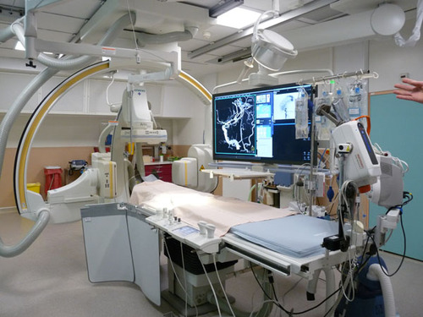

Slide 11
Nécessité de présence de l’anesthésiste
Confort du patient
Inconfort lié à l’examen
Défaut de coopération
Incapacité à supporter (claustrophobies)
Douleur
Sécurité
Situations instables
États précaires
Confort de l’opérateur

Slide 12


Slide 13
Objectifs de l’anesthésie
Procurer analgésie et Amnésie lors des procédures douloureuses
Limiter l’anxiété ou stress associées à certaines procédures
Limiter les mouvements lors de certaines interventions
Organiser la sécurité du patient

Slide 14
Problèmes posés

Slide 15
Le terrain
Age
Sujet âgés (>65ans)  tares
Rein
Cardiovasculaires
Problèmes techniques ( voies veineuses, voies resp…)
Sensibilité au médicaments anesthésiques
Enfants
Problème de coopération
Accès voie veineuse, voie respiratoire
Atopie
Problèmes d’allergie aux produits de contraste

Slide 16


Slide 17
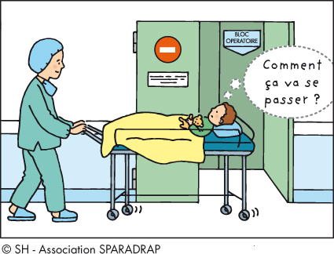
Scanner

Slide 18
Liés l’anesthésie
Structure et environnement
Distance par rapport à l’équipe d’anesthésie
Absence d’aide d’anesthésie
Positionnement du patient, distance par rapport au patient
Accès à la tête et voies aériennes souvent difficiles

Slide 19
Liés l’anesthésie
Structure et environnement
Pénombre, radiations, locaux petits et mal aérés…
Exiguïté de l’espace réservé à l’anesthésie
Perturbations du monitorage
Transport en salle de réveil
Sous-estimation des risques

Slide 20
Liés l’anesthésie
Structure et environnement
Non-conformité des structures
Problèmes logistiques
Exposition aux radiations (radiologie)
Contraintes de gestion de stocks et d’entretien des chariots de médicaments

Slide 21
Lié à l’anesthésie
Considérations spécifiques pour l’IRM

Contraintes liées au champ magnétique
Compatibilité des équipements à l’IRM (effet missile)
Retrait de tout objet métallique ou Implant métallique
Tubulure et circuits d’anesthésie spéciaux, de longueurs suffisantes
Inactivation ou modification du fonctionnement de certains appareils ou dispositifs médicaux
Pacemaker ou défibrillateur implantable
Perturbation de la commande électronique de certains appareils
Brulures au niveau des électrodes à ECG, capteur SPO2
Bruit
Pas d’accès immédiat au patient durant toute la procédure

Slide 22
Liés l’anesthésie
Choix de la technique
Technique | Difficultés
AG | - Contrôle des voies aériennes
Sédation | Dépression respiratoire Efficacité Rester confortable et vigile
ALR | - Durée de l’acte

Slide 23
Liés l’anesthésie
Choix des agents anesthésiques
Agents | Avantages | Inconvénients
Propofol | Action rapide Elimination rapide Antiémétiques | Dépression respiratoire Chute TA
Thiopental | Action rapide | Dépression respiratoire Chute TA Histaminolibération Effets prolongés
Midazolam | Action rapide Maniabilité chez l’enfant | Effets paradoxal chez l’enfant Effets prolongés

Slide 24
Liés l’anesthésie
Choix des agents anesthésiques
Agents | Avantages | Inconvénients
Morphiniques | Action rapide Analgésie +++ Renforce hypnotiques | Dépression respiratoire histaminolibération
Halogénés | Action rapide | Dépression respiratoire Dispositif d’administration
Curares | immobilité | Nécessité d’assistance vantilatoire

Slide 25
Lié à l’intervention
Radiologie
Inconfort (claustrophobie)
Immobilité
Radiations ionisantes
Contraintes liées au champ magnétique
Effet missile sur objets ferromagnétiques
Dysfonctionnement de supports de données magnétiques

Slide 26
Lié à l’intervention
Radiologie
Complications des produits de contraste
Des effets mineurs
nausées, vomissements, céphalées,
douleurs à l’injection, sensations de chaleur, flush
Les manifestations immuno-allergiques
25 % des accidents,
21 % des décès
Les réactions les plus sévères avec nécessité de gestes de réanimation
Accidents cardiaque graves
Insuffisance rénale aigue
Accidents neurologiques (convulsions)

Slide 27
Lié à l’intervention
Radiologie
Risque infectieux (infection nosocomiale)
Douleur
Saignement
Complications des radiologies interventionnelles

Slide 28
Lié à l’intervention
Endoscopie digestive
Inconfort
Douleur
Problème d’accès à la tête
Infection (translocation bactérienne)
Perforation
Hémorragie

Slide 29
Lié à l’intervention
Cardiologie, pneumologie, urologie, psychiatrie
Inconfort
Immobilité
Douleur
Infection (translocation bactérienne)
Hémorragie
Spécifiques

Slide 30
Lié aux suites interventionnelles
Problèmes de la l’anesthésie ambulatoire
Surveillance
Transfert en unité de surveillance
Conditions et aptitude à la sortie
Gestion de la douleur

Slide 31
Lié aux suites interventionnelles
Effets résiduels des drogues anesthésiques
Dépression respiratoire
Agitations
Complications possibles liées aux actes
Infection
Hémorragie
spécifiques

Slide 32

Anesthésie hors bloc
Risques souvent sous estimés
Pose un véritable défi à l’anesthésiste

Slide 33
Plan
Position du problème
Problèmes posés
Le terrain
L’anesthésie
L’intervention
Après l’acte
Solutions
Organisation
Préparation du patient
Technique anesthésique
Gestion post anesthésique

Slide 34
Solutions

Slide 35
Organisation
Principes
SFAR 2002
L’équipement requis pour la pratique de l’anesthésie est régi par le décret sur la sécurité anesthésique [France].
Le même niveau de surveillance et la même vigilance doivent être appliqués en dehors du bloc opératoire que pour une anesthésie en salle d’opération.
Une organisation spécifique doit être trouvée pour la réalisation de ce type d’anesthésie et qu’une improvisation au coup par coup n’est pas acceptable.

Slide 36
Organisation
Organisation des locaux
Une CPA doit être faite avant l’acte comme pour toute anesthésie consultation
Prévoir salle de mise en observation (soins ambulatoires)
Prévoir chirurgie éventuelle ( complications)
Bloc Opératoire

Slide 37
Organisation
Matériel et équipement
Matériel de surveillance
Moniteur à 3 paramètres (PANI, ECG, SPO2)
Capnométrie+++

Slide 38
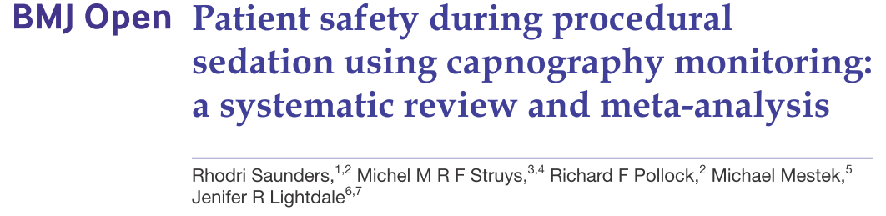
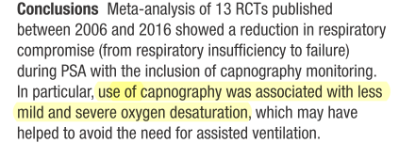
Organisation
Capnométrie

Slide 39

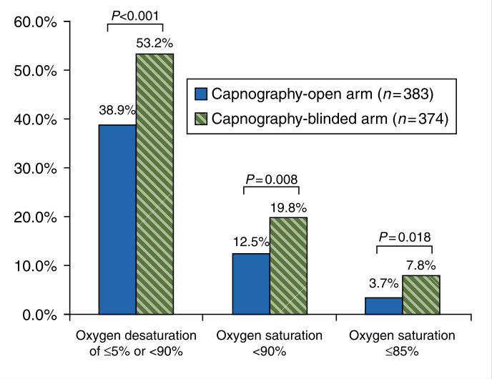
Organisation
Beitz A,
Am J Gastroenterol 2012;

Slide 40

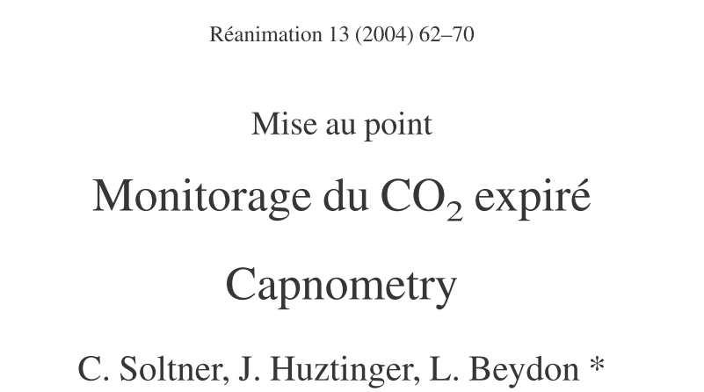
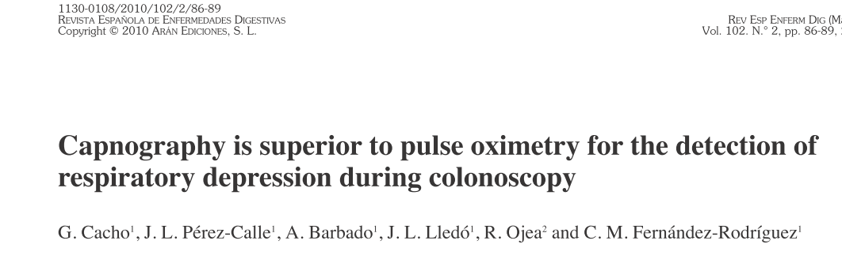
Organisation

Slide 41
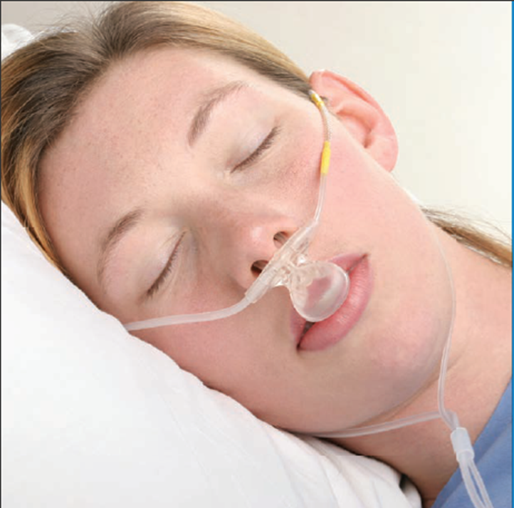
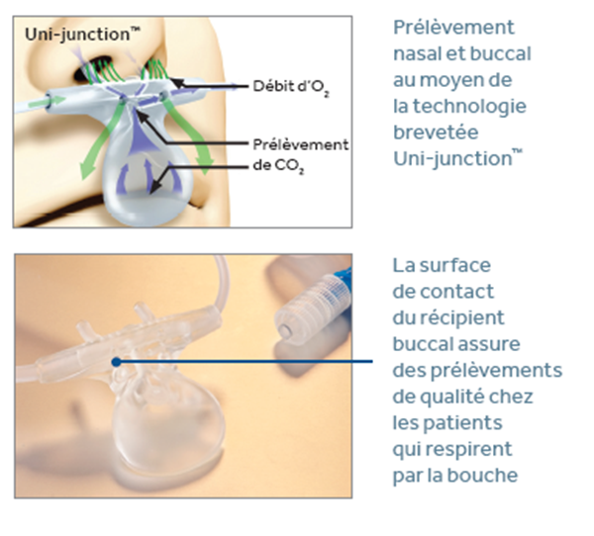
Organisation

Slide 42
Organisation
Matériel et équipement
Matériel d’anesthésie
Accès Voie veineuse
Aspiration
Matériel d’oxygénation
Pousse-séringue
Voire appareil d’anesthésie
Intubation et contrôle des voies aériennes
Agents anesthésiques hypnotique et morphiniques action courte

Slide 43
Organisation
Matériel et équipement
Matériel de réanimation
BAVU
Chariot d’urgence avec agents cardio et vaso actifs
défibrillateur

Slide 44
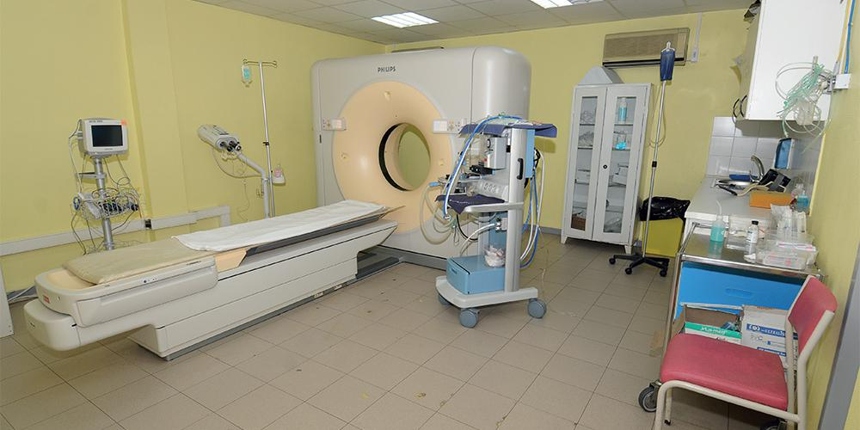

Slide 45
Organisation
Matériel et équipement
Contraintes de gestion de stocks et d’entretien des chariots de médicaments
Matériel d’anesthésie mobile?
 Pb de fragilité et de dégradation.

Slide 46
Préparation du patient
Evaluation du patient
A distance de l’acte
Dans les même conditions et exigences qu’une CPA pour chirurgie

Slide 47
Préparation du patient
Evaluation du patient
Objectifs
Rechercher éléments spécifiquement anesthésiques
Intubation difficile
risque allergique,
antécédents personnels ou familiaux,
hyperthermie maligne
FDR ira PCI: diabète, insuff card, hypovol, ttt néphrotoxique
Evaluer état clinique du patient
Instabilité
États précaires
Informer le patient
Risques
Types d’anesthésie envisagée
préparation

Slide 48
Préparation du patient
Gestion des traitements
Metformine et produits de contrastes iodés  risque d’acidose lactique si IRA
Arrêt 48h avant
Gestion des anticoagulants si geste interventionnel
Gestion des terrains allergiques si PCI
Prednisolone: 1mg /kg IV le jour: 12h et 2h avant
Hydroxyzine : 100mg po en prémédication
Préparation des insuffisants rénaux si PCI
Rehydratation : ssi 1000 ml/24h
N-acétyl cystéine: 2x600mg po la veille et 24h suivant le PCI

Slide 49
Préparation du patient
Jeun
Mêmes règles que pour toute anesthésie générale
Selon qualité du dernier repas
6h pour solides
2h pour liquides non lactés, sans résidus chez les enfants

Slide 50
Préparation du patient
Prémédication
Surtout chez les enfants .
Dans l’heure qui précède l’acte
Quelques fois peut suffir à faire l’acte
Médicaments
Hydroxyzine : 1 - 2 mg / kg per os
Midazolam: - 0,5 mg /kg Por os agit en 15 min
- 0,3 mg / kg intrarectale

Slide 51
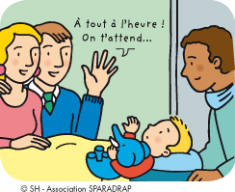

Slide 52
Technique anesthésique
Monitorage
Instrumental
PANI
ECG
SPO2
Capnographe+++
T° si durée > 1h
Clinique pour le niveau de sédation
Score de Ramsay ou autre

Slide 53
Technique anesthésique
Conditionnement
Voie Veineuse Périphérique
O2 si pas d’intubation
Sonde
Masque
Monitorage CO2

Slide 54
Technique anesthésique
Choix de la technique
AG
Sédation +++
ALR ±

Slide 55
Techniques anesthésiques
Choix de la technique
Etat du patient
Impératifs de l’acte lui-même
Détails de l’intervention
Durée
Niveau de douleur engendrée
Complications fréquentes
Positionnement du patient
Objectifs visés
Maintient d’une conscience?
Maintien d’une ventilation spontanée?

Slide 56
Techniques anesthésiques
Choix de la technique
Technique | Durée < 1H >1H |  | Position DD/DL DV
Sédation | oui |  | Oui
AG |  | OUI |  | OUI

Slide 57
Techniques anesthésiques
Les agents anesthésiques
Préférence des agents à cinétique rapide et qualité du réveil.

Slide 58
Techniques anesthésiques
Les agents anesthésiques
Propofol
Doses sédation: 0,5 – 1mg/Kg
Doses anesthésiques: 2-3 mg/kg
Modalités :
Réinjections par bolus: 0,2 – 0,7 mg/kg avec période réfractaire de 3 à 10 min.
Débit continu PSE: 3 - 5 mg/ kg / h ou AIVOC

Slide 59
Techniques anesthésiques
Les agents anesthésiques
Midazolam
Dose anesthésique: 0,3 mg/kg
Dose de sédation: 0,1 – 0,3 mg/kg en bolus
Moitié dose chez le sujet âgé
Pb de variabilité individuelle  inconstance de l’effet
Demi-vie longue: 4h

Slide 60
Techniques anesthésiques
Les agents anesthésiques
Kétamine
Dose anesthésique : 2 – 3 mg / kg
Dose de sédation: 1 – 2 mg Kg iv
Bon maintien des fonctions ventilatoires
Effets dysphoriques  adjonction de faibles doses de midazolam

Slide 61
Techniques anesthésiques
Les agents anesthésiques
Sévoflurane,
permettent l’induction, l’entretien, et la sédation des enfants
Des morphiniques peuvent être utilisés
Produits d’action courte: alfentanil+++

Slide 62
Techniques anesthésiques
Les agents anesthésiques
Association d’Hypnotiques
L’administration conjointe de plusieurs médicaments ayant un effet synergique à l’induction permet de réduire la posologie de chacun d’entre eux et ainsi d’en limiter les effets secondaires.

Slide 63
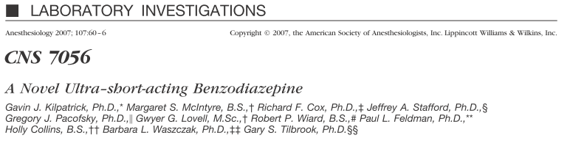
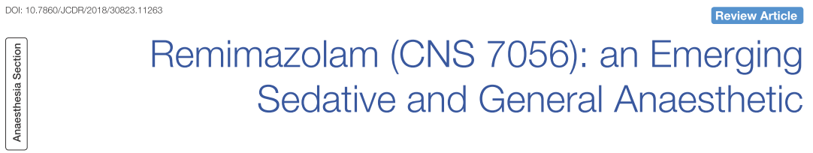
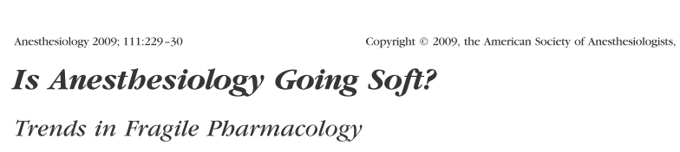
Techniques anesthésiques
Les agents anesthésiques
Soft Drugs
Dexmédétomidine
Remimazolam
Ketofol

Slide 64
Précautions en radiologie
Protection contre les radiations
Tablier plombé
Cache thyroïde
Lunettes protectrices
Dosimètre personnel

Slide 65
Précautions à prendre avant de pénétrer dans l’enceinte d’une IRM
L’entrée dans une enceinte présentant un fort spectre électromagnétique est interdite :
aux patients porteurs de pacemaker et de défibrillateur implantable, de prothèse auditive, de pompe à insuline ou de système implanté d’administration de médicaments
aux patients ayant des implants métalliques ou des corps étrangers métalliques intracorporels (éclats métalliques)
aux objets métalliques tels que extracteurs avec boîtier métallique magnétisable, instruments médicaux divers (ciseaux, pinces, clés, etc.) de manière générale, à tous les objets ferromagnétiques

Slide 66
Précautions à prendre avant de pénétrer dans l’enceinte d’une IRM
L’entrée dans une enceinte présentant un fort spectre électromagnétique est interdite :
Aux supports de données magnétiques (carte de crédit, badge avec bande magnétique, bande magnétique...) ainsi que les montres mécaniques, les calculatrices ou les horloges digitales

Slide 67
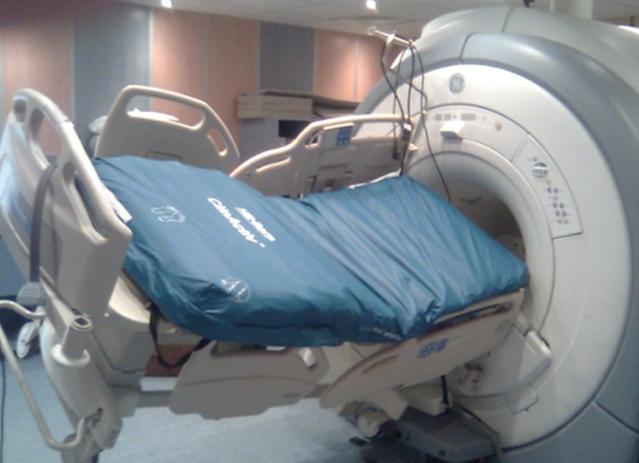

Slide 68
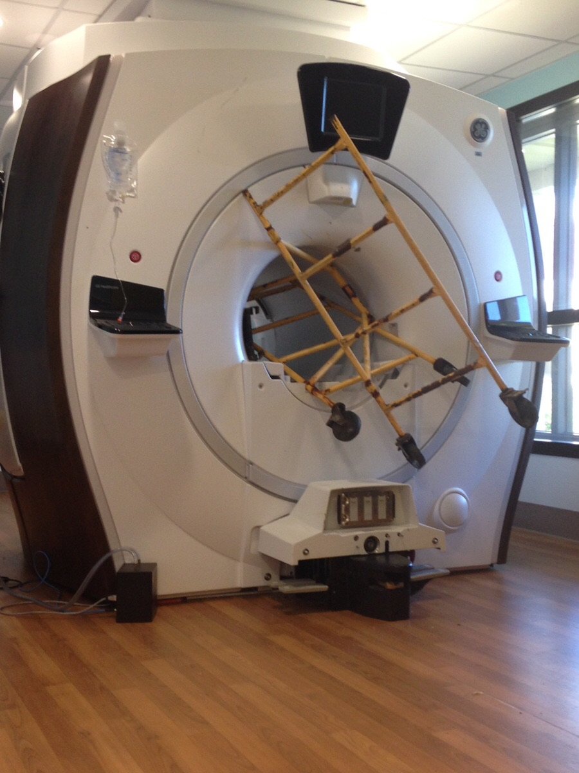

Slide 69
Accident IRM
Amiens 2015
1 enfant de 13 ans, a vu son pouce carbonisé lors d'un examen IRM de routine.
Le personnel médical avait par erreur oublié un capteur métallique sur son doigt.

Slide 70
Gestion post-interventionnelle
Nécessité de surveillance post interventionnelle
SSPI ou unité de surveillance dédiée
Équipement de monitorage et personnel adéquat
Modalités de sortie (ref A. Ambulatoire)
Validation par l’anesthésiste
Accompagnant responsable
Possibilité de joindre facilement l’hopital

Slide 71
CONCLUSION
L’anesthésie hors du bloc connait un essor
Risques souvent sous estimés
IL n’ y a pas de petite anesthésie
Les conditions de sécurité sont primordiales
Nécessite une organisation et non l’improvisation
Monitorage+++

